Slide 1
Embedded System Getting Started
<Training Topic /Lesson Name>
Notes:
Trao đổi với học viên một số thông tin về hệ thống nhúng/ vi điều khiển:
+ Thảo luận với học viên về một số loại microcontroller thông dụng (ARM, PIC, AVR,…)/
+ Ứng dụng của embedded system. Sự khác nhau giữa personal computer/ computer system và embedded system/ Phân biệt giữa các phần mềm ứng dụng và phần mềm cho embedded system
+ Mục đích của khóa học. Sau khi kết thúc khóa training, học viên sẽ nắm được quy trình phát triển một phần mềm nhúng. Có khả năng phát triển được các ứng dụng sử dụng vi điều khiển ARM cortex.

Slide 2

Lesson Objectives
Understanding about the embedded system and its products in real world
Understanding about the microcontroller: a microprocessor and common architectures nowadays.

Slide 3
Embedded system Introduction
Section 1

Slide 4
Embedded system Introduction
Introduction
What is embedded system?
History of Embedded system
Types of Embedded System
Applications of Embedded Systems

Slide 5
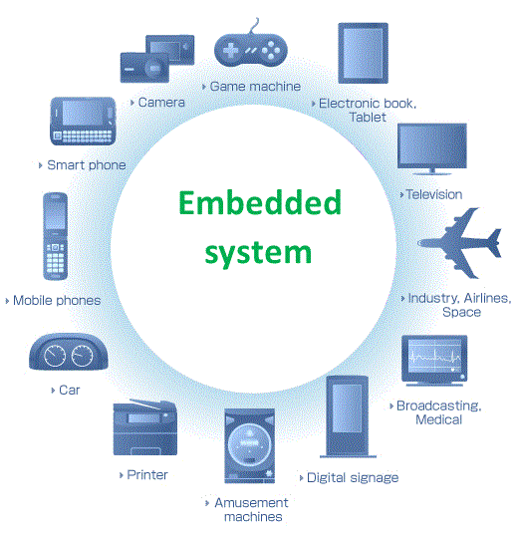
Introduction
Notes:
Giới thiệu chung về embedded system:
- Có rất nhiều định nghĩa khác nhau về hệ thống nhúng, nhưng về khái quát embedded system được hiểu là một máy tính được thiết kế với chức năng cụ thể cho các hệ thống lớn; và thường có sự ràng buộc về thời gian.

Slide 6
What is embedded system?
An embedded system is a computer system with a dedicated function within a larger mechanical or electrical system, often with real-time computing constraints. It is embedded as part of a complete device often including hardware and mechanical parts.
(wikipedia)
Notes:
- Hệ thống nhúng gồm ít nhất nhân xử lý, thường là vi điều khiển hoặc DSP (bộ xử lý số tín hiệu).
- Phân biệt các khái niệm: hard-time / soft-time/ firm-time
(hard-time: Là hệ thống đòi hỏi kết quả phải luôn ra đúng trước hoặc cùng thời điểm deadline của task. Ví dụ như các hệ thống giám sát thử hạt nhân, phóng tên lửa,….. Ko chấp nhận kết quả sai, hoặc kết quả đưa ra chậm deadline) (give true result at right time)
Firm-time: Là hệ thống chấp nhận một số trường hợp kết quả ko ra đúng thời điểm (thường sai số chấp nhận khoảng 5%)
Soft-time: là hệ thống cố gắng đạt được deadline càng nhiều càng tốt. Ví dụ: hệ thống multimedia….
- Topic thảo luận: Sự khác nhau khi thiết kế + test của các hệ thống (hard time/ firm time/ soft time) như thế nào ?

Slide 7
History of Embedded system
In 1960: First embedded system was introduced by Charles Stark Draper.
In 1965, Second embedded system was D-17B
In 1968, First embedded system was released for vehicle
In 1971, First microcontroller was developed by Texas Instruments.
In 1987, First embedded operating system (VxWorks) was introduced by Wind River.
In 1990, First embedded Linux system was introduced.
Notes:
Năm 1960, hệ thống nhúng đầu tiên được Charles Stark Draper giới thiệu, và mục tiêu chính của nó là phát triển Hệ thống hướng dẫn Apollo.
Năm 1965, hệ thống nhúng thứ hai là D-17B được tích hợp vào hệ thống dẫn đường tên lửa Minuteman.
Năm 1968, hệ thống nhúng đầu tiên được phát hành cho xe hơi
Năm 1971, bộ vi điều khiển đầu tiên được phát triển bởi Texas Instruments.
Năm 1987, hệ điều hành nhúng đầu tiên (VxWorks) được giới thiệu bởi Wind River.
Năm 1990, hệ thống Linux nhúng đầu tiên được giới thiệu.

Slide 8
Characteristics of Embedded Systems
Microcontroller or microprocessors are used to design embedded systems.
All Embedded Systems are task specific.
Embedded systems are created to perform the task within a certain time frame.
They have minimal or no user interface (UI).
Embedded systems are not always standalone devices.
Embedded systems are built to achieve certain efficiency levels.
Embedded systems must rank high on reliability and stability.
Notes:
All Embedded Systems are task specific. Tất cả các Hệ thống nhúng đều là nhiệm vụ cụ thể. Chúng làm cùng một nhiệm vụ lặp đi lặp lại, liên tục trong suốt cuộc đời của chúng. Máy nghe nhạc mp3 sẽ chỉ hoạt động như một máy nghe nhạc mp3.
Embedded systems are created to perform the task within a certain time frame. Hệ thống nhúng được tạo ra để thực hiện nhiệm vụ trong một khung thời gian nhất định. Do đó, nó phải hoạt động đủ nhanh. Hệ thống phanh của ô tô, nếu vượt quá thời hạn cho phép, có thể gây ra tai nạn.
Embedded systems are not always standalone devices. Hệ thống nhúng không phải lúc nào cũng là thiết bị độc lập. Nhiều hệ thống nhúng bao gồm các bộ phận nhỏ trong một thiết bị lớn hơn phục vụ mục đích chung hơn. Một hệ thống nhúng trong ô tô cung cấp một chức năng cụ thể như một hệ thống con của chính ô tô.
Embedded systems are built to achieve certain efficiency levels. Hệ thống nhúng được xây dựng để đạt được các mức hiệu quả nhất định. Chúng có kích thước nhỏ, có thể hoạt động với ít điện năng hơn và không quá đắt. Embedded systems must rank high on reliability and stability. Người dùng không thể thay đổi hoặc nâng cấp hệ thống nhúng. Do đó, chúng phải xếp hạng cao về độ tin cậy và ổn định. Chúng dự kiến ​​sẽ hoạt động trong thời gian dài mà người dùng không gặp bất kỳ khó khăn nào.

Slide 9
Types of Embedded System
Base on Performance and Functional Requirement
Real Time Embedded Systems
Stand-Alone Embedded Systems
Networked Embedded Systems
Mobile Embedded Systems
Base on Microcontroller Performance
Small Scale Embedded Systems
Medium Scale Embedded Systems
Sophisticated Embedded Systems
Notes:
Real Time Embedded Systems: Được sử dụng cho các yêu cầu cần kết quả tại một khoảng thời gian cụ thể. Vì vậy, Real Time Embedded Systems được sử dụng trong các lĩnh vực quân sự, y tế và công nghiệp. VD: Hệ thống kiểm soát giao thông, hệ thống theo dõi bệnh nhân và hệ thống xạ trị trong y tế, …
Stand-Alone Embedded Systems: Là những hệ thống có thể tự hoạt động, tức là chúng tự cung cấp và không phụ thuộc vào hệ thống máy chủ. Các hệ thống nhúng độc lập được tạo ra theo cách mà một đầu vào được nhận, xử lý và sau đó đầu ra mong muốn được tạo ra. Đầu vào có thể được nhận thông qua cảm biến hoặc nút nhấn. VD: Máy giặt và lò vi sóng, vì chúng không cần bất kỳ hệ thống máy tính nào để vận hành các thiết bị đó.
Networked Embedded Systems: Hệ thống này phụ thuộc vào kết nối mạng (không nhất thiết phải là mạng internet) để thực hiện các nhiệm vụ được giao. VD: Hệ thống an ninh
Mobile Embedded Systems: Tất cả các thiết bị có thể di động (không giới hạn thời gian và địa điểm) và hoạt động tự do, được gọi là “Mobile Embedded Systems”. Chúng bị giới hạn về bộ nhớ và chức năng. VD: Máy đo huyết áp, …
Small Scale Embedded Systems: Là hệ thống cấp đầu tiên và chúng sử dụng bộ xử lý 8 bit hoặc 16 bit. Trong đó sử dụng bộ vi xử lý, nhằm hạn chế tài nguyên như ROM, RAM và tốc độ xử lý. VD: máy giặt, lò vi song, …
Medium Scale Embedded Systems: Là hệ thống sử dụng một bộ vi điều khiển 16 bit hoặc 32 bit hoặc nhiều bộ vi điều khiển được liên kết với nhau.
Sophisticated Embedded Systems: Là hệ thống có thể thực hiện các tác vụ lớn với việc sử dụng nhiều bộ vi xử lý 32 bit hoặc 64 bit. Hệ thống này chứa rất nhiều phần mềm và phần cứng phức tạp.

Slide 10
Applications of Embedded Systems
Medical
Manufacturing Industry
Home Appliances
Telecommunication
Banking
Automotive
…

Slide 11
Microcontroller & Microprocessor
Section 2

Slide 12
Microcontroller & Microprocessor
Definition
Types
History
Architecture
Features
Applications
Key between Microcontroller and Microprocessor

Slide 13
Definition
A microcontroller is a compact integrated circuit designed to govern a specific operation in an embedded system.
A microprocessor is a controlling unit of a micro-computer wrapped inside a small chip. It performs Arithmetic Logical Unit (ALU) operations and communicates with the other devices connected with it.
Notes:
Vi điều khiển là một mạch tích hợp nhỏ gọn được thiết kế để điều khiển một hoạt động cụ thể trong một hệ thống nhúng. Đôi khi được gọi là microcontroller unit (MCU), bộ vi điều khiển được tìm thấy trong xe cộ, thiết bị y tế, bộ thu phát vô tuyến di động, máy bán hàng tự động và thiết bị gia dụng cùng với các thiết bị khác.
Vi xử lý là một bộ phận điều khiển của một máy tính vi mô được bọc bên trong một con chip nhỏ. Nó thực hiện các hoạt động Đơn vị logic số học (ALU) và giao tiếp với các thiết bị khác được kết nối với nó.

Slide 14
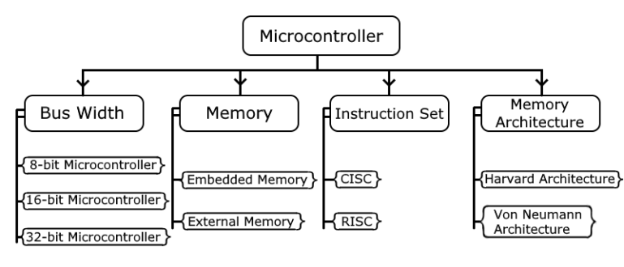
Types
Types of Microcontroller

Slide 15
Types
Types of Microprocessor
Scalar and Superscalar Processors
Vector Processors
Array processor
Digital Signal Processors
RISC Processors
CISC Processors
ASIC Processors
Notes:
Scalar and Superscalar Processors: Scalar processors có thể thực hiện nhiều nhất một lệnh duy nhất trên mỗi chu kỳ clock, Superscalar Processors có thể thực hiện nhiều lệnh trong một chu kỳ đồng hồ bằng cách gửi đồng thời nhiều lệnh đến các đơn vị thực thi khác nhau trên bộ xử lý.
Vector Processors: Được thiết kế để tính toán vectơ và nó là một mảng các toán hạng. Đó là quá trình sử dụng vectơ để lưu trữ một số lượng lớn các biến để xử lý dữ liệu cường độ cao.
Array processor: Cũng được thiết kế để tính toán vectơ và nó là bộ xử lý đa dữ liệu (SIMD) theo lệnh đơn. Các ứng dụng của SIMD bao gồm xử lý hình ảnh, dựng hình 3d, nhận dạng giọng nói,..
Digital Signal Processors: Được sử dụng để xử lý tín hiệu ở dạng kỹ thuật số. Các ứng dụng của DSP là xử lý tín hiệu âm thanh, xử lý hình ảnh kỹ thuật số, nén video, nén âm thanh, xử lý và nhận dạng giọng nói,..
RISC Processors:
CISC Processors:
ASIC Processors: ASIC là viết tắt của ‘application-specific integrated circuits’ (mạch tích hợp dành riêng cho ứng dụng). Nó được thực hiện cho các chức năng hoặc ứng dụng đặc biệt.

Slide 16
History
first generation Microprocessor 4004
Intel 8008 third-generation
fourth-generation 32-bit processors
second-generation 8-bit microprocessors
Motorola 6800 and 6801, INTEL-8085
fifth-generation 64-bit processors
MOSFET
was invented
1976
1980
1959
1971
1973
1978
1981
1995
Atmel introduced the first microcontroller using Flash memory.
Intel 8048
Notes:
Nguồn gốc của cả bộ vi xử lý và vi điều khiển có thể bắt nguồn từ việc phát minh ra MOSFET, còn được gọi là bóng bán dẫn MOS. Nó được phát minh bởi Mohamed M. Atalla và Dawon Kahng tại Bell Labs vào năm 1959.
Năm 1971, INTEL
Từ năm 1973 đến năm 1978, các bộ vi xử lý 8-bit thế hệ thứ hai đã được chế tạo như Motorola 6800 và 6801, INTEL-8085 và Zilog's-Z80.
Năm 1978, quy trình Intel 8008 thế hệ thứ ba được tung ra thị trường.
Vào đầu những năm 80, Intel đã phát hành bộ vi xử lý 32-bit thế hệ thứ tư.
Năm 1995, intel phát hành bộ vi xử lý 64-bit thế hệ thứ năm. đã tạo ra thế hệ vi xử lý đầu tiên 4004 chạy ở tốc độ 108 kHz

Slide 17
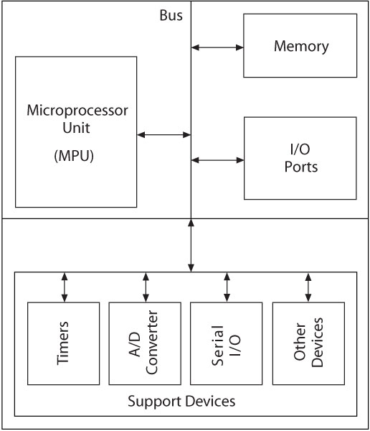
Structure
Structure of Microcontroller
MCU is integrated electronic computing device that includes three major components on a single chip:
Microprocessor
Memory
I/O ports

Slide 18
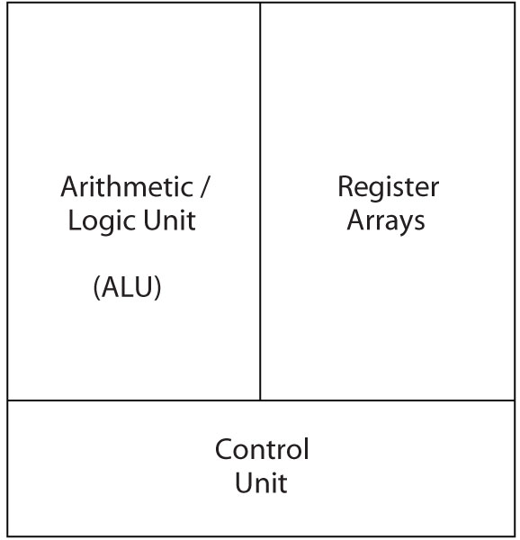
Structure
Structure of Microprocessor
Microprocessor includes three major components:
Arithmetic Logic Unit (ALU)
Register Arrays
Control Unit

Slide 19
Features
Feature of Microprocessor
Offers built-in monitor/debugger program with interrupt capability
Large amount of instructions each carrying out a different variation of the same operation
Offers Parallel I/O
Instruction cycle timer
External memory interface

Slide 20
Features
Feature of Microcontroller
Central processing unit – ranging from small and simple 4-bit processors to complex 32-bit or 64-bit processors
RAM for data storage
ROM, EPROM, EEPROM or Flash memory for program and operating parameter storage
I/O pins
Serial input/output such as serial ports (UARTs)
serial communications interfaces like I²C,..
Timers, event counters, PWM generators, and watchdog
Analog-to-digital converters, digital-to-analog converters
In-circuit programming and in-circuit debugging support

Slide 21
Applications
Applications of Microprocessor
Accounting system
Games machine
Complex industrial controllers
Traffic light
Control data
Military applications
Defense systems
Computation systems

Slide 22
Applications
Applications of Microcontroller
Mobile phones
Automobiles
CD/DVD playersCameras
Security alarms
Keyboard controllers
Microwave oven
Watches
…

Slide 23
Key between Microcontroller and Microprocessor
Microprocessor | Microcontroller
It is only a processor, so memory and I/O components need to be connected externally | Micro Controller has a processor along with internal memory and I/O components.
It has no RAM, ROM, Input-Output units, timers, and other peripherals on the chip. | It has a CPU along with RAM, ROM, and other peripherals embedded on a single chip.
Microprocessor has a smaller number of registers | Microcontroller has more register
Microprocessors are based on Von Neumann model | Micro controllers are based on Harvard architecture

Slide 24
Von Neumann and Harvard Architecture
Section 3

Slide 25
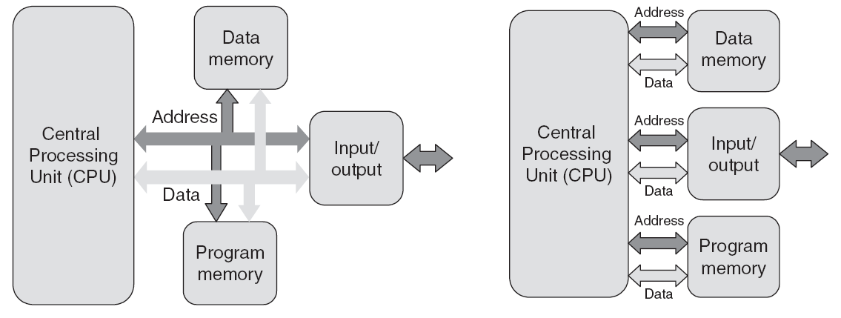
Von Neumann and Harvard Architecture
Von Neumann Harvard
Notes:
Phân biệt kiến trúc Harvard & kiến trúc Von Neuman.
The Harvard architecture is a computer architecture with physically separate storage and signal pathways for instructions and data.
The term Von Neumann architecture, also known as the Von Neumann model or the Princeton architecture, is a design architecture for an electronic digital computer with subdivisions of a processing unit consisting of an arithmetic logic unit and processor registers, a control unit containing an instruction register and program counter, a memory to store both data and instructions, external mass storage, and input and output mechanisms
- Topic thảo luận: Advantage/Disadvantage của từng thiết kế ?

Slide 26
Instruction Set Architecture
Section 4

Slide 27
Overview
In computer science, an instruction set architecture (ISA) is an abstract model of a computer.
The Instruction Set Architecture (ISA) is the part of the processor that is visible to the programmer or compiler writer. The ISA serves as the boundary between software and hardware.
Notes:
Trong khoa học máy tính, kiến ​​trúc tập lệnh (ISA) là một mô hình trừu tượng của máy tính.
Nó là một phần của bộ xử lý hiển thị cho người lập trình hoặc người viết trình biên dịch. ISA đóng vai trò là ranh giới giữa phần mềm và phần cứng.

Slide 28
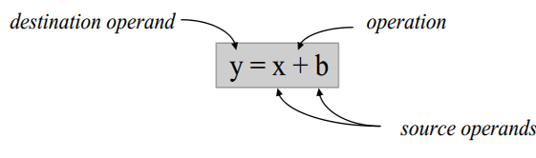
Overview
The 3 most common types of ISAs are:
Stack - The operands are implicitly on top of the stack.
Accumulator - One operand is implicitly the accumulator.
General Purpose Register (GPR) - All operands are explicitely mentioned, they are either registers or memory locations.
Stack | Accumulator | GPR
PUSH x | LOAD x | LOAD R1,x
PUSH b | ADD b | ADD R1,b
ADD | STORE y | STORE R1,y
POP y
Notes:
Khi thiết kế tập lệnh thì cần chú ý tới vấn đề:
1- Toán tử.
How many
Which ones
2- Toán hạng
How many
Location
Types
How to specify
3- Định dạng của tập lệnh
Size
How many formats
Stack: Ưu điểm: Mô hình đánh giá biểu thức đơn giản. Nhược điểm: Không thể truy cập ngẫu nhiên một ngăn xếp. Bản thân ngăn xếp dùng để truy cập mọi hoạt động và trở thành một nút cổ chai.
Accumulator: Ưu điểm: Ngắn gọn. Nhược điểm: Bộ tích lũy chỉ lưu trữ tạm thời nên lưu lượng bộ nhớ là cao nhất đối với cách tiếp cận này.
GPR Ưu điểm: Tạo mã dễ dàng. Dữ liệu có thể được lưu trữ trong thời gian dài trong các thanh ghi. Nhược điểm: Tất cả các toán hạng phải được đặt tên dẫn đến các lệnh dài hơn.
Các CPU trước đây thuộc 2 loại đầu tiên nhưng trong 15 năm qua, tất cả các CPU được sản xuất đều là bộ xử lý GPR. Hai lý do chính là thanh ghi nhanh hơn bộ nhớ, càng nhiều dữ liệu có thể được phân tích trong CPU thì chương trình chạy càng nhanh. Lý do khác là các thanh ghi dễ sử dụng hơn cho một trình biên dịch.

Slide 29
Classification of ISAs
CISC
Fewer instructions to execute a given task than RISC
Programs for CISC take less storage space than programs for RISC
Arithmetic or other instructions may read their operand from memory and could write the result in memory
RISC
Simpler instructions, faster execution speeds per instruction
Cheaper to implement
Load/Store architecture – only load and store are used to access the external memory

Slide 30
Lesson Summary
An embedded system is a product that has one or more computers embedded within it.
The embedded computer is usually a microcontroller: a microprocessor adapted for embedded control applications.
There are two kinds of microprocessor architectures: Harvard & Von Neumann
The ISA serves as the boundary between software and hardware
Notes:
Tổng kết lại buổi học:
Buổi học đã trình bày cho học viên các phần:
Hệ thống nhúng là gì, ứng dụng của hệ thống nhúng; các đặc trưng của hệ thống nhúng
Sự khác nhau giữa vi điều khiển và vi xử lý
Kiến trúc của vi xử lý, sự khác nhau giữa kiến trúc Harvard và Prinston.
Kiến trúc tập lệnh vi xử lý.

Slide 31

Thank you

